Slide 1
Yardımlaşma ve
Dayanışmada Beraberiz
Birlikte Yaşamak

Slide 2

Cevaplayalım
Bir arkadaşınız defterini evde unutursa ona nasıl yardımcı olabilirsiniz?
Yardımlaşma ile dayanışma arasında nasıl bir fark olabilir? Kendi cümlenizle yazınız.
Bir mahallede yaşlı bir komşunun alışveriş yapmakta zorlandığını düşününüz. Mahalle sakinleri ona nasıl destek olabilir?
Deprem, sel veya yangın gibi afetlerden zarar gören kişilere yardım etmek toplumda hangi duyguları güçlendirir?
Sivil toplum kuruluşlarının gönüllü çalışmalar yapması toplumsal sorunların çözümüne nasıl katkı sağlar?
Sosyal devlet anlayışıyla yaşlı, engelli veya ihtiyaç sahibi bireylere destek verilmesi neden önemlidir?

Slide 3

Tanımlar
Yardımlaşma: Bireylerin veya grupların ihtiyaç durumunda birbirine destek olmasıdır.
Dayanışma: Bireylerin veya grupların ortak bir amaç için iş birliği yapmasıdır.
Toplumsal Birlik: Bir toplumdaki bireylerin ortak değerler etrafında uyumlu ve dayanışma içinde hareket etmesidir.
Sivil Toplum Kuruluşu: Toplumsal sorunlara çözüm bulmak ve insanlara destek olmak amacıyla gönüllü çalışmalar yapan
kuruluştur.
Sosyal Devlet: Vatandaşlarının huzuru ve yaşam koşullarını iyileştirmek için hizmet sunan devlet anlayışıdır.
Sadaka Taşı: Geçmişte ihtiyaç sahiplerine gizlice yardım etmek amacıyla kullanılan taşlardır.
Zimem Defteri: Osmanlı Dönemi’nde esnafın tuttuğu borç defteridir. Hayırsever kişiler bu defterlerdeki borçları gizlice ödeyebilirdi.
Tekâlif-i Millîye Emirleri: Millî Mücadele Dönemi’nde ordunun ihtiyaçlarını karşılamak amacıyla yayımlanan emirlerdir.
Askıda Ekmek: Hayırseverlerin ihtiyaç sahipleri için fırına ödeme yaparak ekmek desteği sağlamasıdır.
Afetzede: Deprem, sel, yangın gibi afetlerden zarar gören kişidir.

Slide 4

Örnekler
Yardımlaşma: Bir arkadaşınız defterini evde unutmuşsa ona ders notlarınızı göstermeniz küçük ama anlamlı bir yardımdır.
Dayanışma: Sınıfça kitap kampanyası düzenlediğinizi düşünelim. Biri kitap getirir, biri kutuları hazırlar, biri duyuru yapar, biri kitapları dizer. Herkes aynı amaç için çalışırsa ortaya dayanışma çıkar.
Toplumsal Birliktelik: Bir mahallede herkes yaşlı bir komşusunun ihtiyacını fark edip görev paylaşırsa o mahallede birlik duygusu güçlenir. Sadaka Taşı: Sadaka taşı, “yardımı sessizce yapma” fikrine güzel bir örnektir.
Zimem Defteri: Bir bakkal defterinde borcu olan kişileri düşünelim. Hayırsever biri gelip bazı borçları gizlice ödüyor.
Tekâlif-i Millîye Emirleri: Millî Mücadele’de de halk, ordunun ihtiyacı için elindeki imkânları paylaşmıştır.
Askıda Ekmek: Fırına kişi iki ekmek parası öder ama bir ekmek alır. Diğer ekmek ihtiyaç sahibi biri için askıda kalır.
Kıyafet Dönüşüm Kutusu: Evde kullanılmayan ama değerlendirilebilecek kıyafetler kutulara bırakılabilir. Bu ürünler ihtiyaç sahiplerine destek sağlayabilir ya da geri dönüşüm yoluyla yardım çalışmalarına katkı sunabilir.
Yaşlı ve Engelli Hizmetleri: Bir yaşlı bireyin hastaneye gitmekte zorlandığını düşünelim. Ulaşım desteği sağlandığında günlük hayatı kolaylaşır. Bu tür hizmetler, toplumda kimsenin yalnız bırakılmadığını gösterir.
Afetlerde Dayanışma: Deprem gibi afetlerde bir kişi battaniye gönderir, biri gıda kolisi hazırlar, biri gönüllü olur, biri bağış yapar. Herkesin katkısı birleşince büyük bir dayanışma ortaya çıkar.

Slide 5

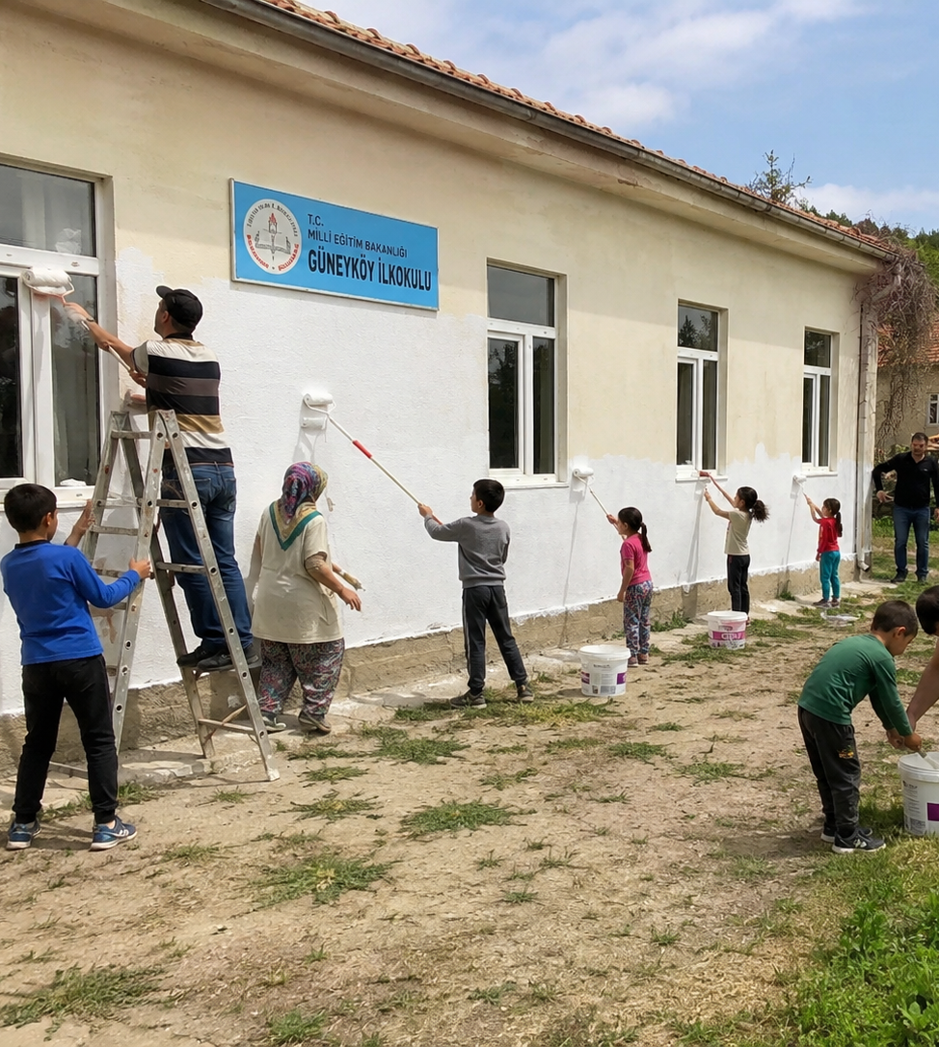
Anlatım
İnsanlar, günlük yaşamda karşılaştıkları güçlükleri birbirlerine destek olarak daha kolay aşabilir.
Bir arkadaşımıza dersinde yardımcı olmak, yaşlı bir komşumuzun ihtiyaçlarıyla ilgilenmek veya kullanmadığımız eşyaları ihtiyaç sahipleriyle paylaşmak yardımlaşmanın günlük hayattaki örneklerindendir.
Ortak bir amaç için görev paylaşarak birlikte hareket etmek ise dayanışmayı güçlendirir.
Küçük katkıların birleşmesi, insanların birbirine duyduğu güveni ve toplumsal birlik duygusunu artırır.

Slide 6
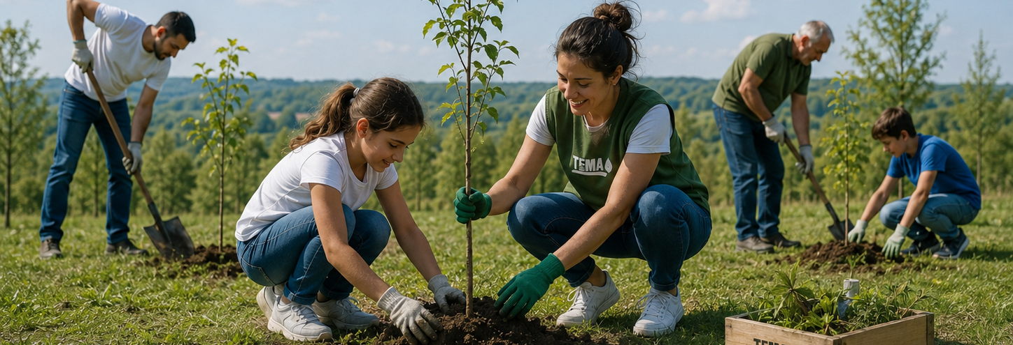
Anlatım
Yardım faaliyetleri vatandaşlar, gönüllüler, kamu kurumları, yerel yönetimler ve sivil toplum kuruluşlarının iş birliğiyle yürütülebilir.
İhtiyaçların belirlenmesi, yardımların toplanması ve doğru kişilere ulaştırılması bu çalışmaların önemli aşamalarıdır. Yaşlı ve engelli bireylere sunulan bakım, sağlık, ulaşım ve yemek hizmetleri de dayanışmanın günlük yaşamdaki yansımalarıdır.
Sosyal devlet anlayışı doğrultusunda yürütülen bu hizmetler, ihtiyaç sahibi bireylerin yaşamını kolaylaştırmaya katkı sağlar.

Slide 7
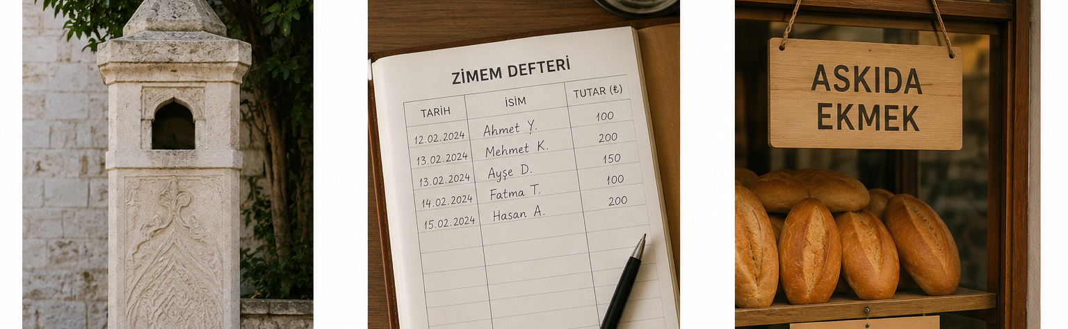
Anlatım
Toplumumuzda yardımlaşmanın geçmişten günümüze ulaşan pek çok örneği vardır. Sadaka taşı ve zimem defteri uygulamalarında ihtiyaç sahiplerinin onurunun korunmasına önem verilmiştir.
Millî Mücadele döneminde yayımlanan Tekâlif-i Millîye Emirleri ile halk, ordunun ihtiyaçlarının karşılanması için elindeki imkânları paylaşmıştır.
Günümüzde sürdürülen askıda ekmek, kıyafet toplama ve geri dönüşüm çalışmaları da geçmişten gelen yardımlaşma kültürünün devam ettiğini göstermektedir.

Slide 8
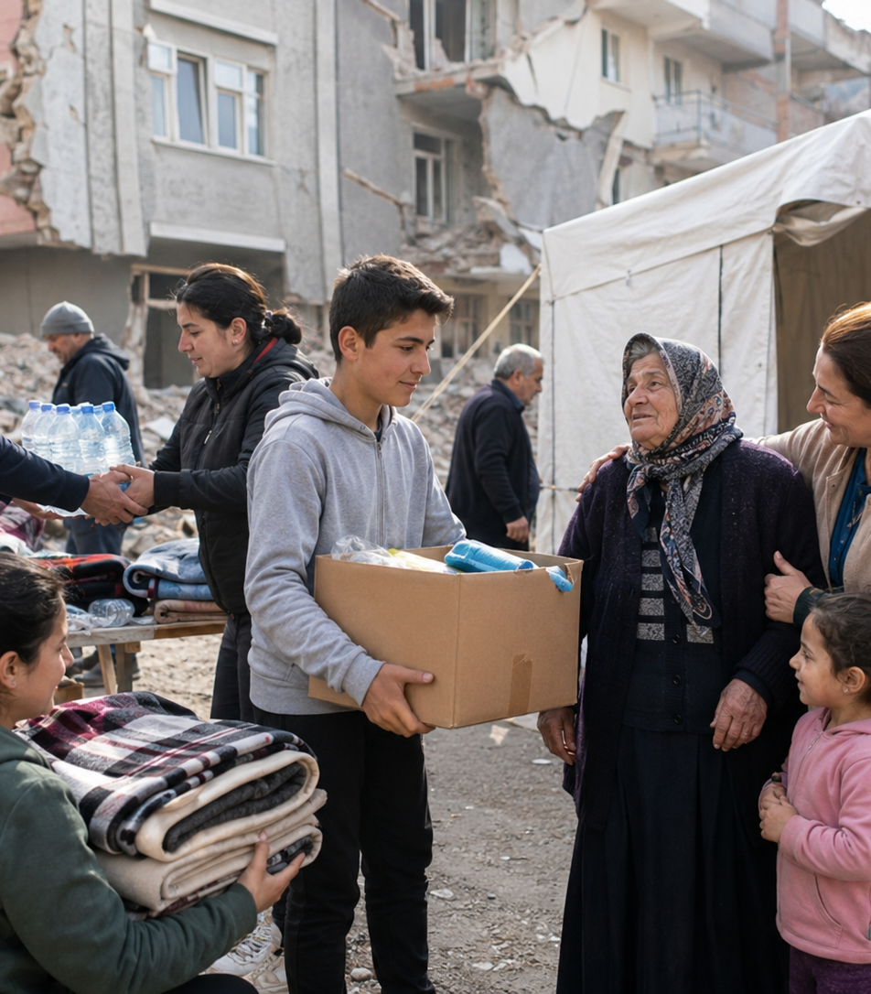
Anlatım
Deprem, sel ve yangın gibi afetlerde yardımlaşma ve dayanışma daha büyük önem kazanır.
Kamu kurumları, sivil toplum kuruluşları, gönüllüler ve vatandaşlar afetzedelerin ihtiyaçlarını karşılamak için birlikte çalışır. Herkesin imkânı ölçüsünde sorumluluk alması, yardımların daha düzenli ve hızlı ulaştırılmasını sağlar.
Zor zamanlarda gösterilen bu birlik ve beraberlik, toplumun karşılaştığı güçlüklerin üstesinden gelmesine yardımcı olur.

Slide 9

Şiir
Yardımlaşma ve Dayanışma
Bir el uzanır sessizce, bir gönle umut olur,
Paylaşılan her iyilik toplumda ışık bulur.
Zor günlerde omuz omuza duran insanlar,
Dayanışma büyüdükçe güvenle yol alır.
Sadaka taşlarında gizli bir iyilik vardır,
Zimem defterlerinde incinmeyen kalp saklıdır.
Millet el ele verince yokluk bile aşılır,
Birlik olan toplumun umudu hep canlıdır.
Askıda bir ekmek bazen koca bir destek olur,
Afette tek yürek olan millet yarayı sarar.
Yardım eden, paylaşan, sorumluluk alan insan,
Beraber yaşamanın en güzel yolunu kurar.

Slide 10

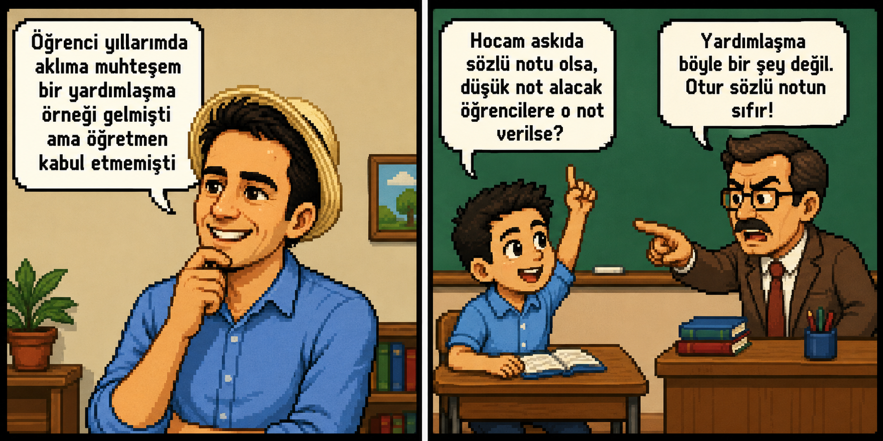
Çizgi

Slide 11

Etkinlik
5-C sınıfı öğrencileri, okulda “İyilik Kutusu” adlı bir yardım çalışması başlatmıştır. Bu çalışmada öğrenciler kullanılmamış defter, kalem, silgi ve kitaplarını kutuya bırakmıştır. Öğretmenleri, toplanan malzemelerin ihtiyaç sahibi öğrencilere ulaştırılacağını söylemiştir.
Sınıfta bazı öğrenciler malzeme getirmiş, bazıları kutunun düzenlenmesine yardım etmiş, bazıları ise kampanyanın duyurusunu hazırlamıştır. Çalışma sonunda öğrenciler, herkesin küçük bir katkısının birleşerek büyük bir yardıma dönüştüğünü fark etmiştir.
a. Metinde yapılan çalışma yardımlaşmaya nasıl örnek olur?
b. Öğrencilerin görev paylaşımı yapması hangi kavramla ilişkilidir?
c. Bu tür çalışmalar toplumsal birlikteliğe nasıl katkı sağlar?
d. Metinden hareketle “küçük katkıların büyük yardıma dönüşmesi” ne anlama gelir?

Slide 12
Etkinlik
Aşağıdaki cümlelerde boş bırakılan yerleri uygun kavramlarla tamamlayınız.
(sosyal devlet - yardımlaşma - toplumsal birliktelik - sadaka taşı - askıda ekmek - afetzede - dayanışma -
zimem defteri)
İnsanların ihtiyaç duydukları durumlarda birbirine destek olmasına ......................... denir.
Bireylerin ortak bir amaç için iş birliği yapmasına ......................... denir.
Toplumdaki bireylerin ortak değerler etrafında uyumlu hareket etmesi ......................... kavramıyla açıklanır.
Vatandaşlarının huzuru ve yaşam koşulları için çalışan devlet anlayışına ......................... denir.
Geçmişte ihtiyaç sahiplerine gizlice yardım etmek amacıyla kullanılan taşlara ......................... denir.
Osmanlı Dönemi’nde esnafın tuttuğu borç defterine ......................... denirdi.
Hayırseverlerin ihtiyaç sahipleri için fırına ödeme yaparak ekmek desteği sağlamasına ......................... denir.
Deprem, sel, yangın gibi afetlerden zarar gören kişilere ......................... denir.

Slide 13

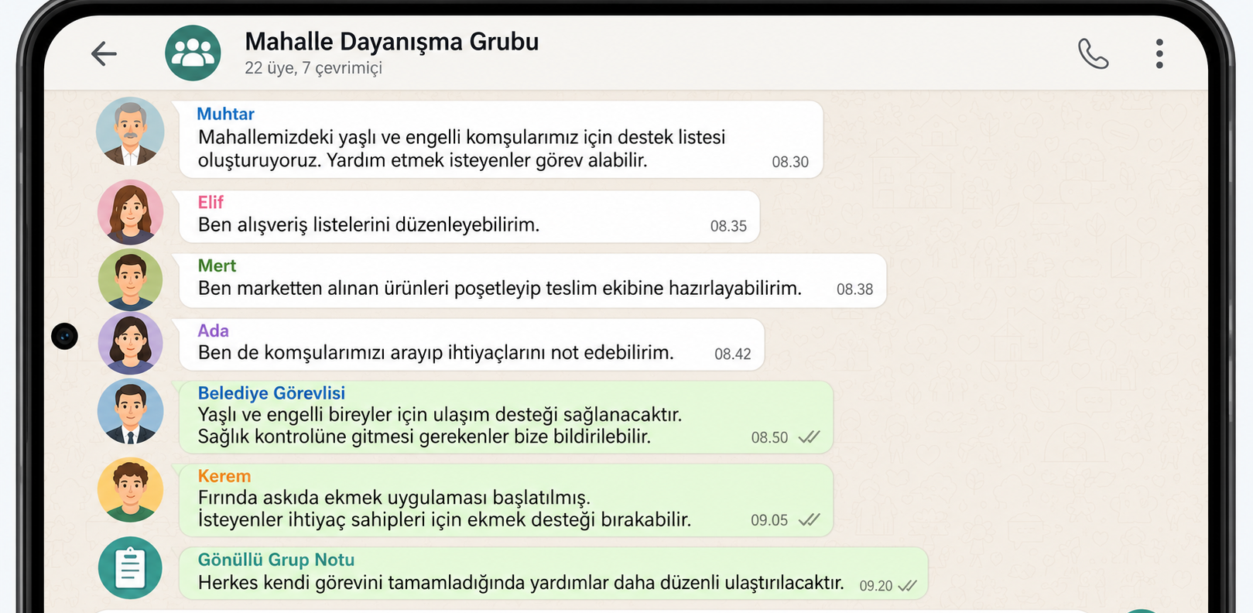
Aşağıdaki çoktan seçmeli soruları mesaj akışındaki bilgilere göre cevaplayınız.
1. Mesaj akışında mahalle sakinlerinin yaşlı ve engelli komşularına destek olmak için görev paylaşımı yapması aşağıdaki kavramlardan hangisiyle açıklanabilir?
A) Dayanışma B) Kültürel farklılık
C) Geçici rol D) Bireysel başarı
2. Kerem’in söz ettiği askıda ekmek uygulamasının temel amacı aşağıdakilerden hangisidir?
A) Fırınların satışını artırmak
B) İhtiyaç sahiplerine ekmek desteği sağlamak
C) Mahallede yarışma düzenlemek
D) Ekmek çeşitlerini tanıtmak
3. Mesaj akışındaki “Herkes kendi görevini tamamladığında yardımlar daha düzenli ulaştırılacaktır.” ifadesi aşağıdakilerden hangisini vurgulamaktadır?
A) Yardım çalışmalarında görev paylaşımının önemini
B) Yardımlaşmanın yalnızca afetlerde yapılması gerektiğini
C) Bireylerin sadece kendi ihtiyaçlarını düşünmesini
D) Yardım alan kişilerin açıklanması gerektiğini

Slide 14
Yardımlaşma ve
Dayanışmada Beraberiz
Birlikte Yaşamak

